Slide 1

СТАН
ОПЕРАТИВНОГО РЕАГУВАННЯ
НА НАДЗВИЧАЙНІ СИТУАЦІЇ НА ТЕРИТОРІЇ КІРОВОГРАДСЬКОЇ ОБЛАСТІ

Slide 2
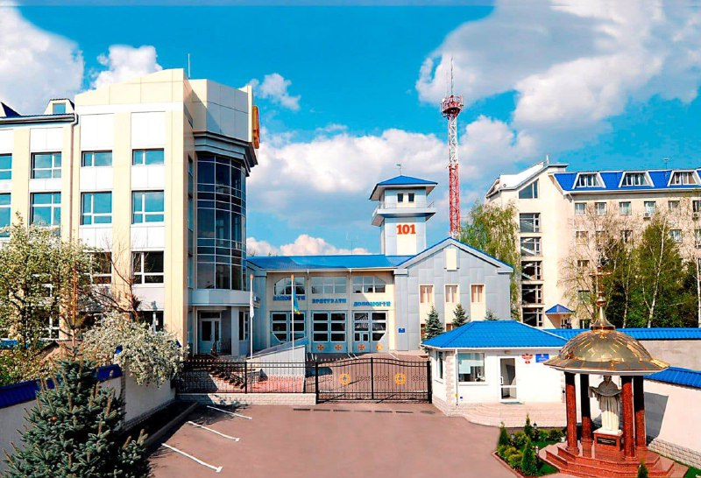
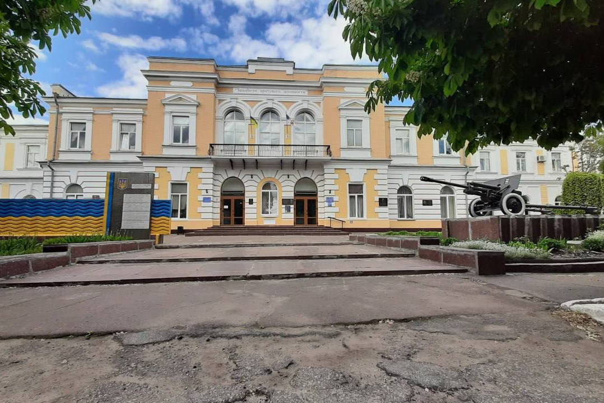
ГУ ДСНС УКРАЇНИ У КІРОВОГРАДСЬКІЙ ОБЛАСТІ
Для забезпечення захисту населення від надзвичайних подій та ситуацій на території області функціонують 31 частина та Аварійно-рятувальний загін спеціального призначення. Штатна чисельність становить 2343 особи.

Slide 3
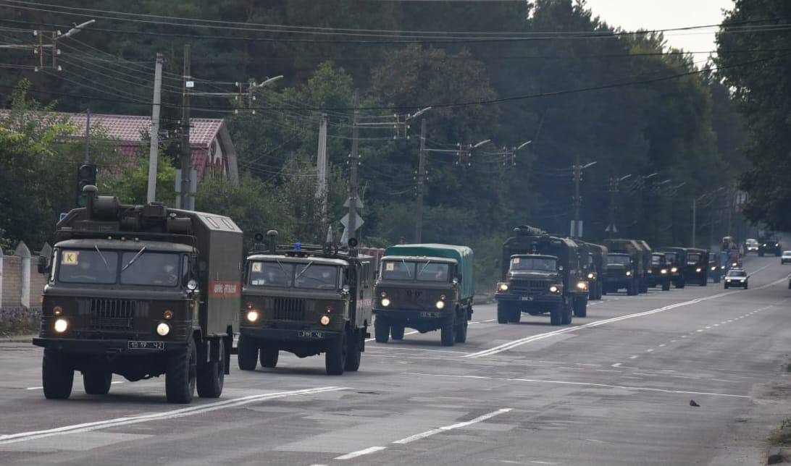
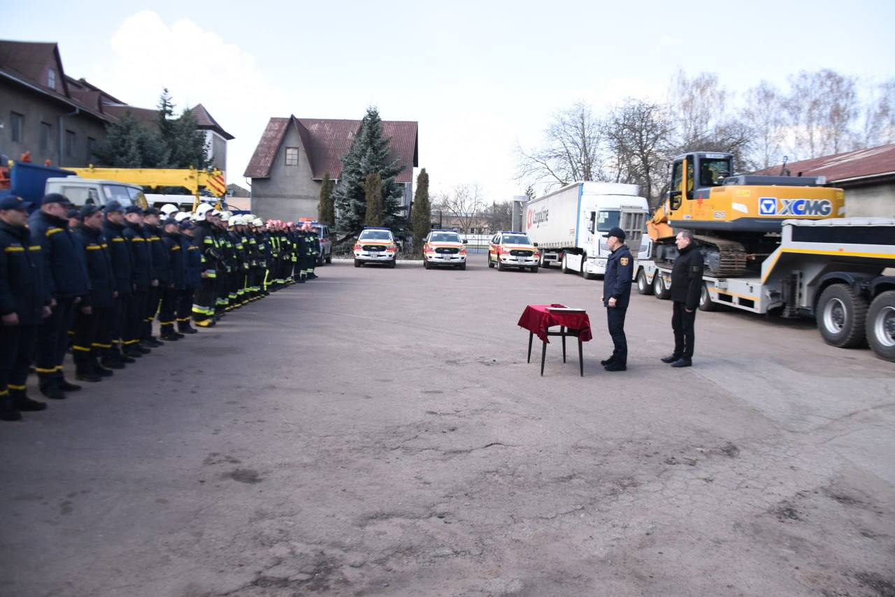
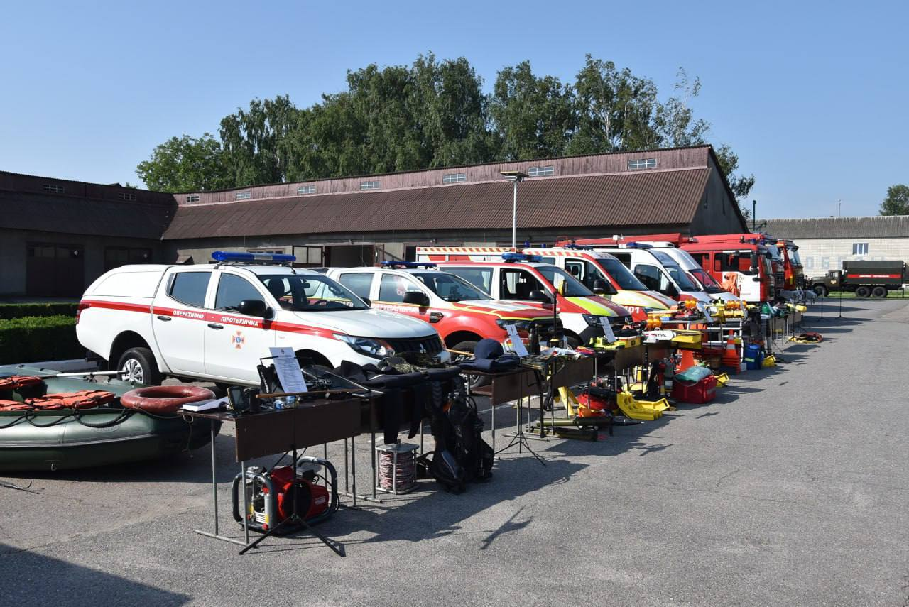
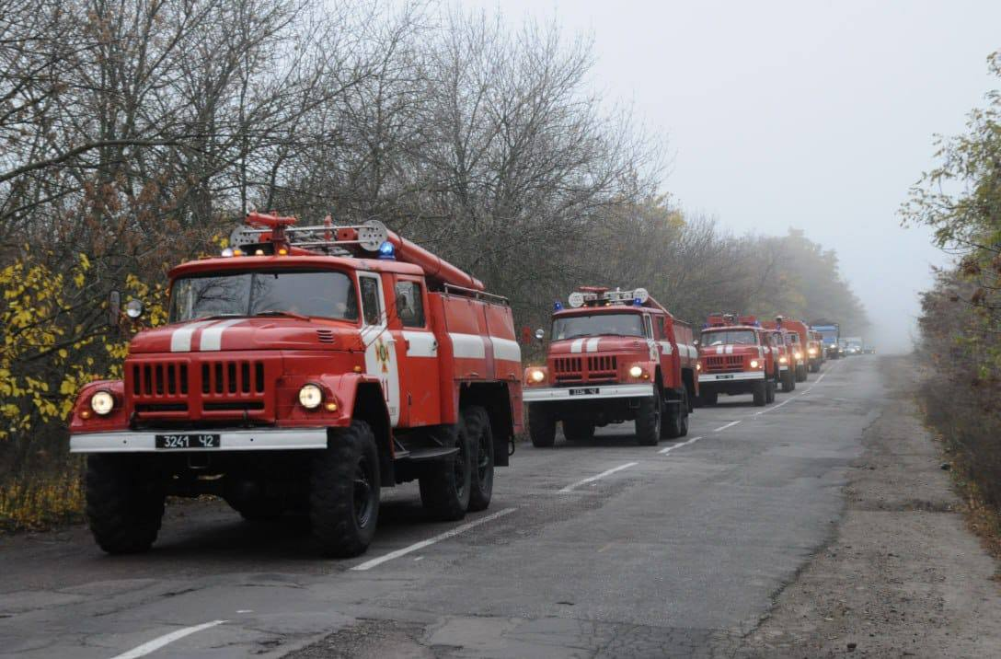
ГУ ДСНС УКРАЇНИ У КІРОВОГРАДСЬКІЙ ОБЛАСТІ
Загальна чисельність угрупування сил ГУ ДСНС в області становить 260 чол. особового складу та 56 одиниць техніки, у резерві - 249 чол. особового складу, 13 одиниць інженерної техніки, 65 одиниць основних пожежних автомобілів та спеціальної техніки.

Slide 4
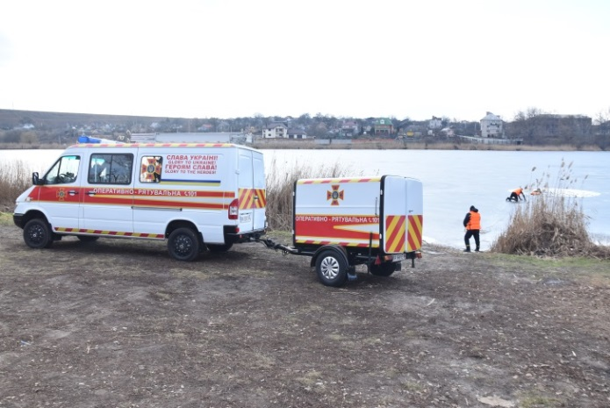
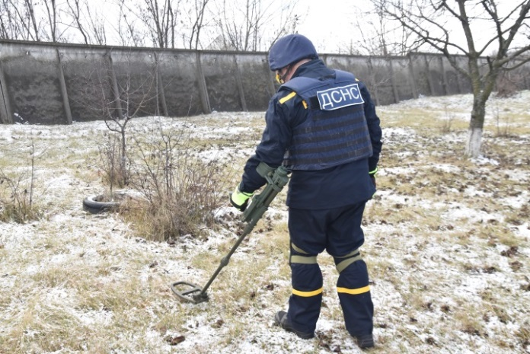
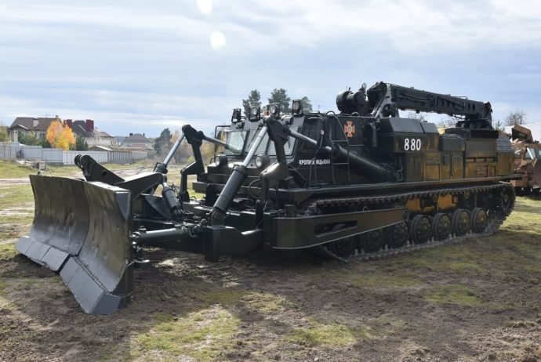
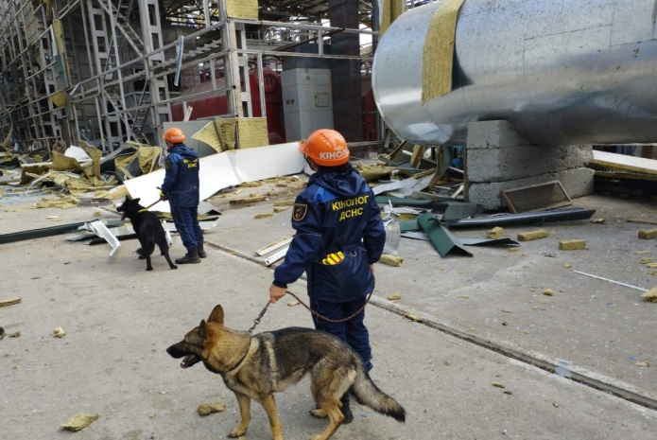
ГУ ДСНС УКРАЇНИ У КІРОВОГРАДСЬКІЙ ОБЛАСТІ
Для виконання аварійно-рятувальних та інших невідкладних робіт вузької спеціалізації можливе залучення підрозділів аварійно-рятувального загону спеціального призначення.

Slide 5
ГУ ДСНС УКРАЇНИ У КІРОВОГРАДСЬКІЙ ОБЛАСТІ
Протягом 2023 року на території області виникло 4679 надзвичайних подій та 8 надзвичайних ситуацій.
Частиною піротехнічних робіт та гуманітарного розмінування знешкоджено 924 вибухонебезпечні предмети і це лише на території нашої області, не враховуючи залучень в інших областях.
У ході проведення аварійно-рятувальних та інших невідкладних робіт підрозділами Головного управління врятовано понад 100 осіб та майна на суму понад 67 млн. грн.
Всі надзвичайні події та ситуації ліквідовані підпорядкованими підрозділами Головного управління в тих масштабах, яких вони набули на момент прибуття перших пожежно-рятувальних підрозділів.

Slide 6
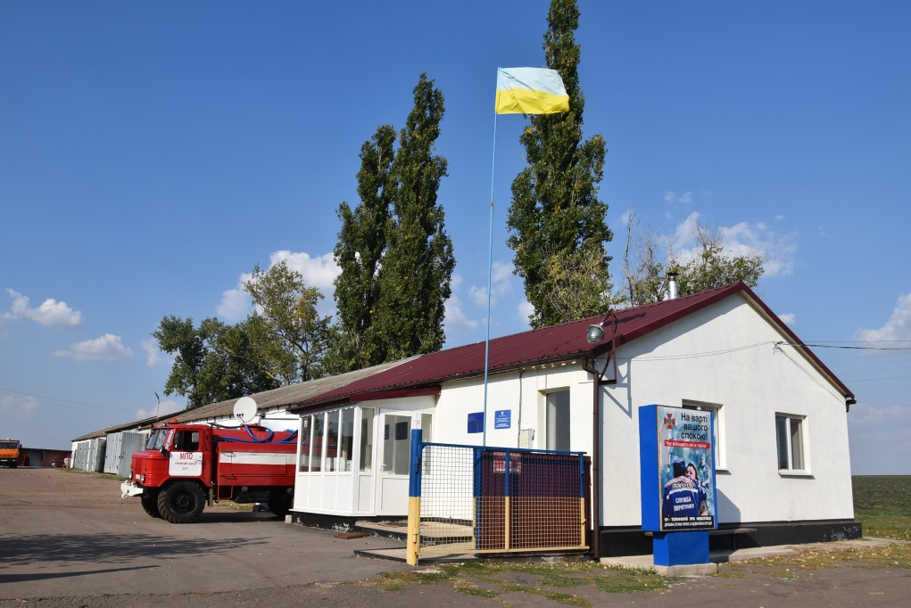
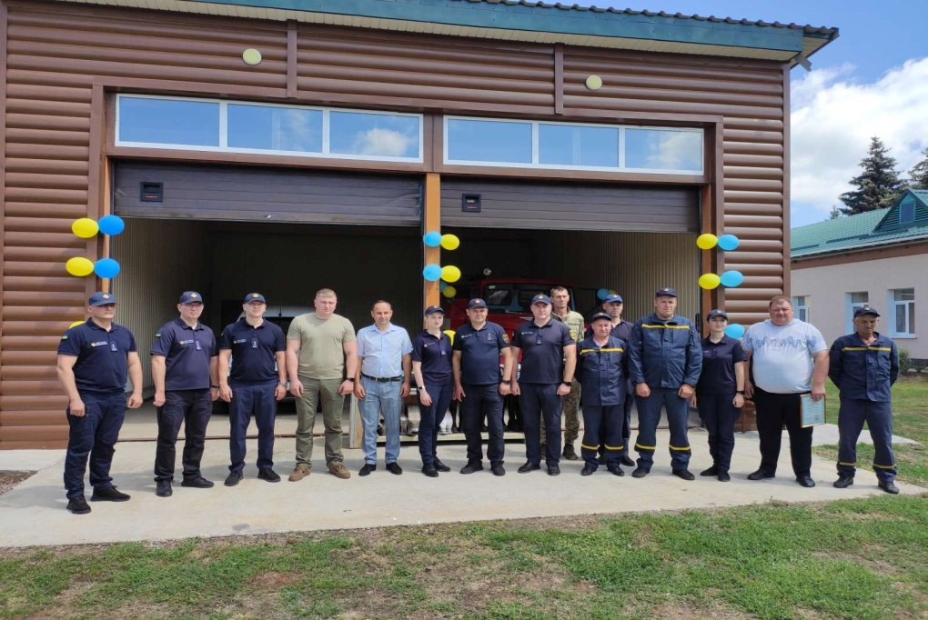
ГУ ДСНС УКРАЇНИ У КІРОВОГРАДСЬКІЙ ОБЛАСТІ
Cтворено та забезпечено функціонування 89 підрозділів місцевої та добровільної пожежної охорони.
Нормативна кількість МПО для нашої області складає 101-н підрозділ, тому наше завдання в цьому році створити 4-ри, а в 2025 році 5-ть нових підрозділів.

Slide 7
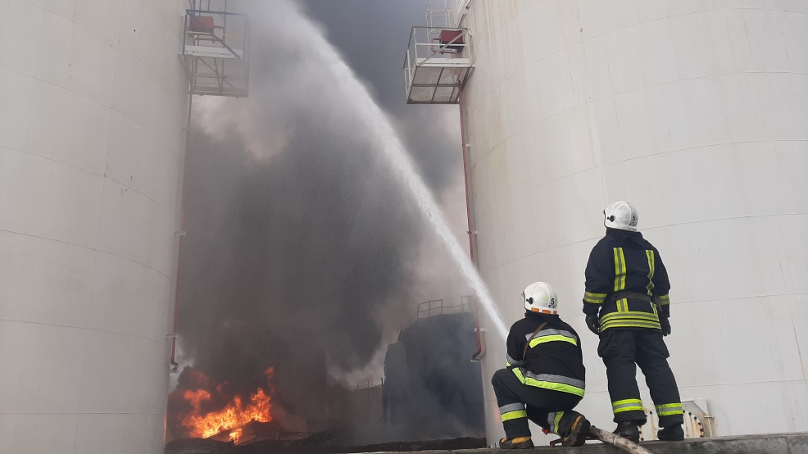
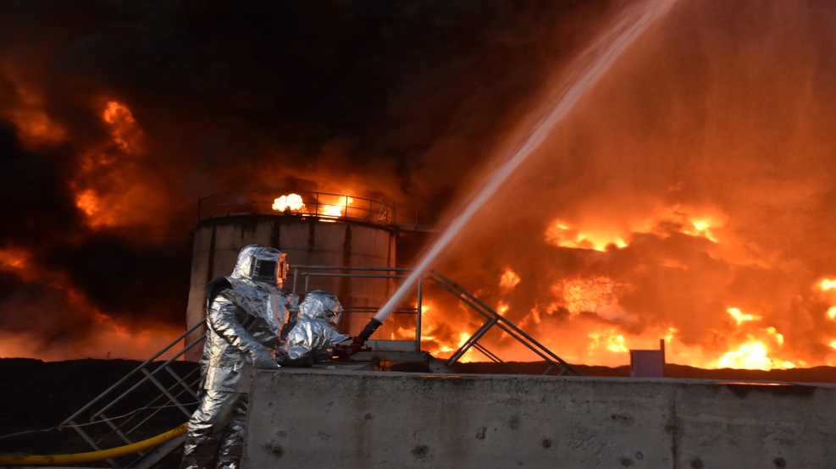
ГУ ДСНС УКРАЇНИ У КІРОВОГРАДСЬКІЙ ОБЛАСТІ
З початку військової агресії російської федерації підрозділами Головного управління здійснено 33 виїзди на ліквідацію наслідків ракетно-бомбових ударів на території області, з них 3 рази з початку 2024 року.

Slide 8
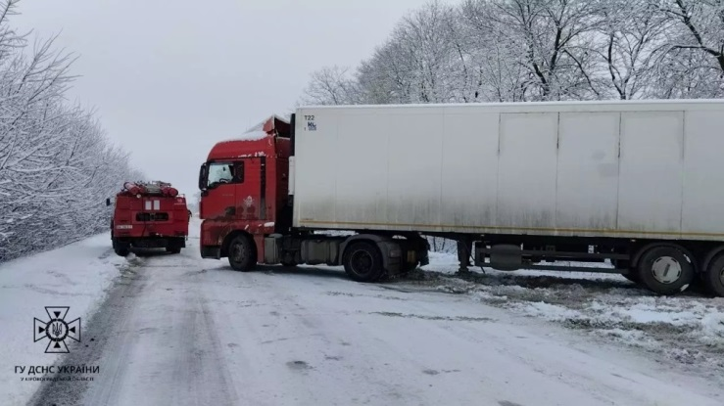
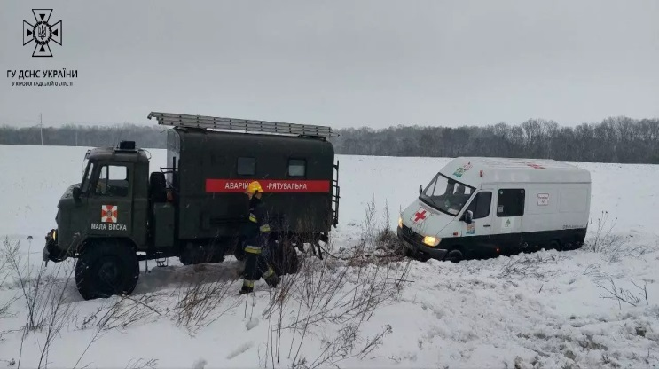
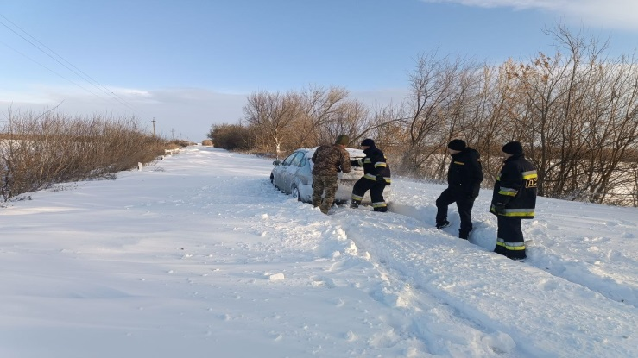
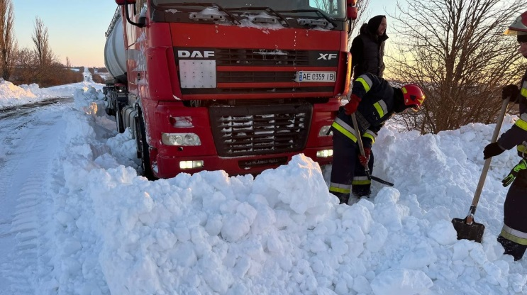
ГУ ДСНС УКРАЇНИ У КІРОВОГРАДСЬКІЙ ОБЛАСТІ
З метою ліквідації наслідків погіршення погодних умов на автошляхах області підрозділи Головного управління протягом 2023 року 117 разів залучались на вилучення автомобілів із ускладнених ділянок доріг, вилучено 243 одиниці техніки та надано допомогу 388 особам.

Slide 9
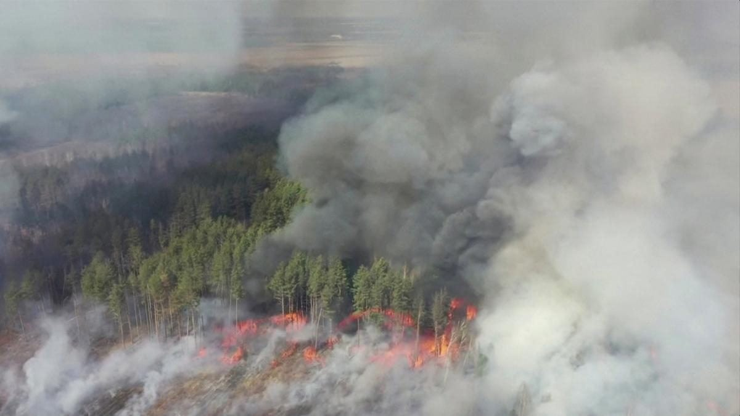
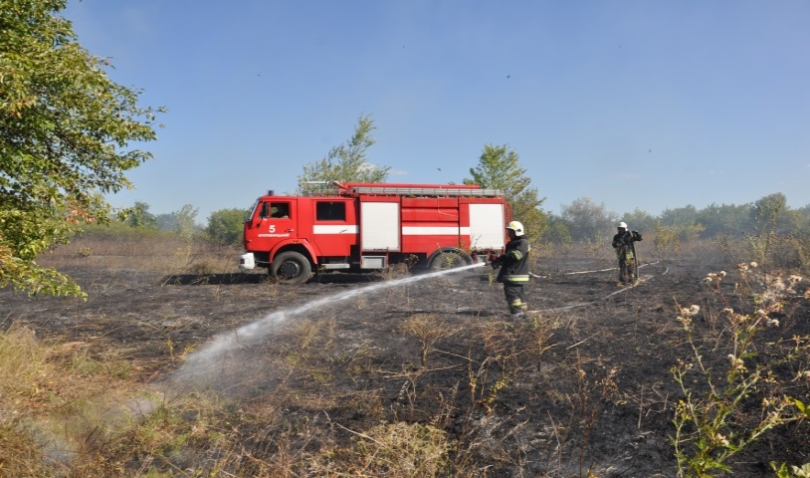
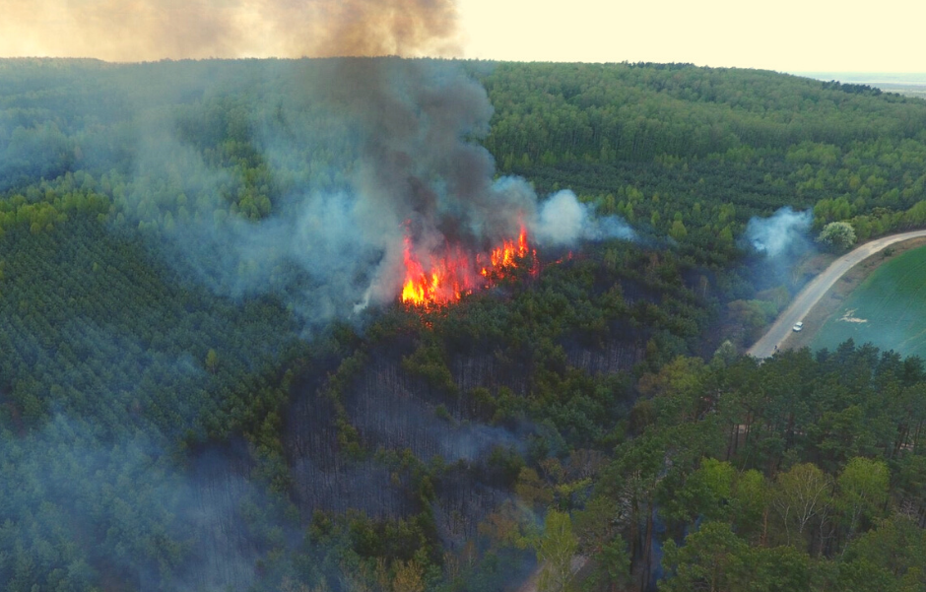
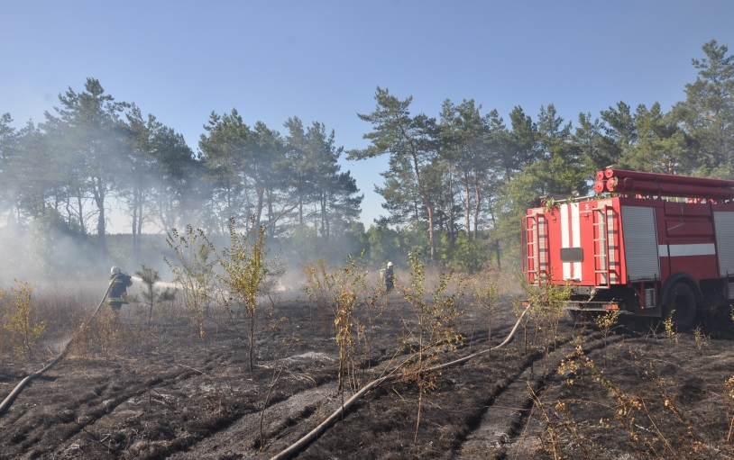
ГУ ДСНС УКРАЇНИ У КІРОВОГРАДСЬКІЙ ОБЛАСТІ
Протягом 2023 року в природних екосистемах виникло 1515 пожеж на площі 471,3 га.

Slide 10
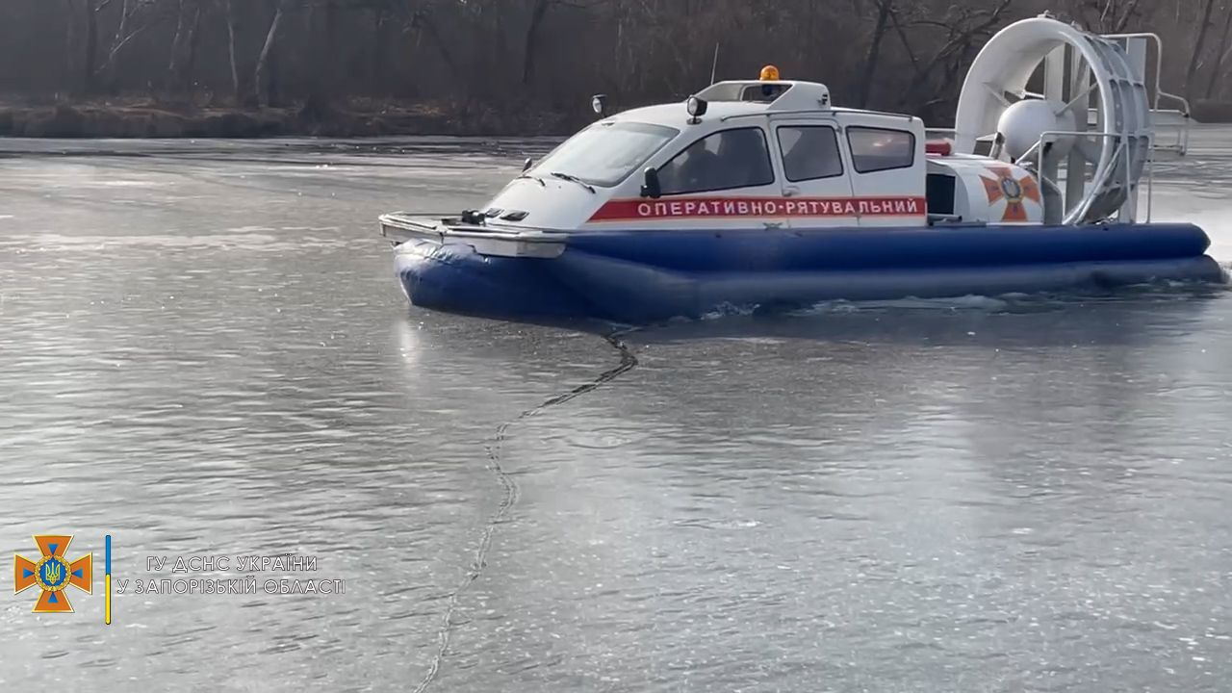
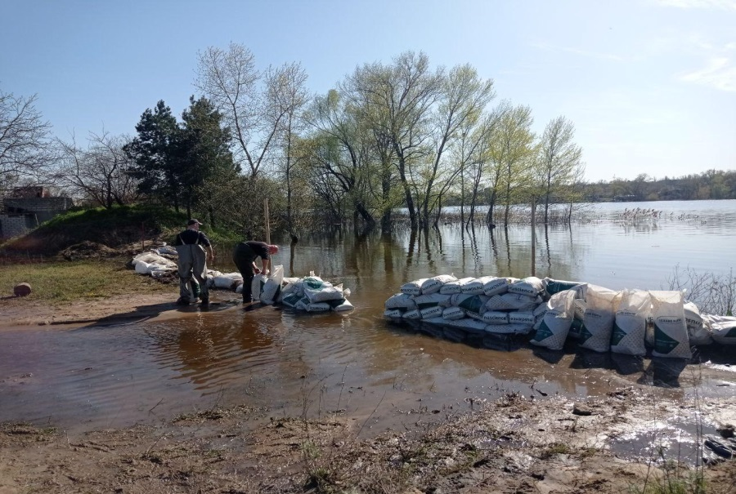
ГУ ДСНС УКРАЇНИ У КІРОВОГРАДСЬКІЙ ОБЛАСТІ
Загрози що можуть вплинути на стале функціонування систем життєзабезпечення та життєдіяльності населення області.
Підтоплення територій та населених пунктів області внаслідок підриву та руйнування Кременчуцької ГЕС.

Slide 11
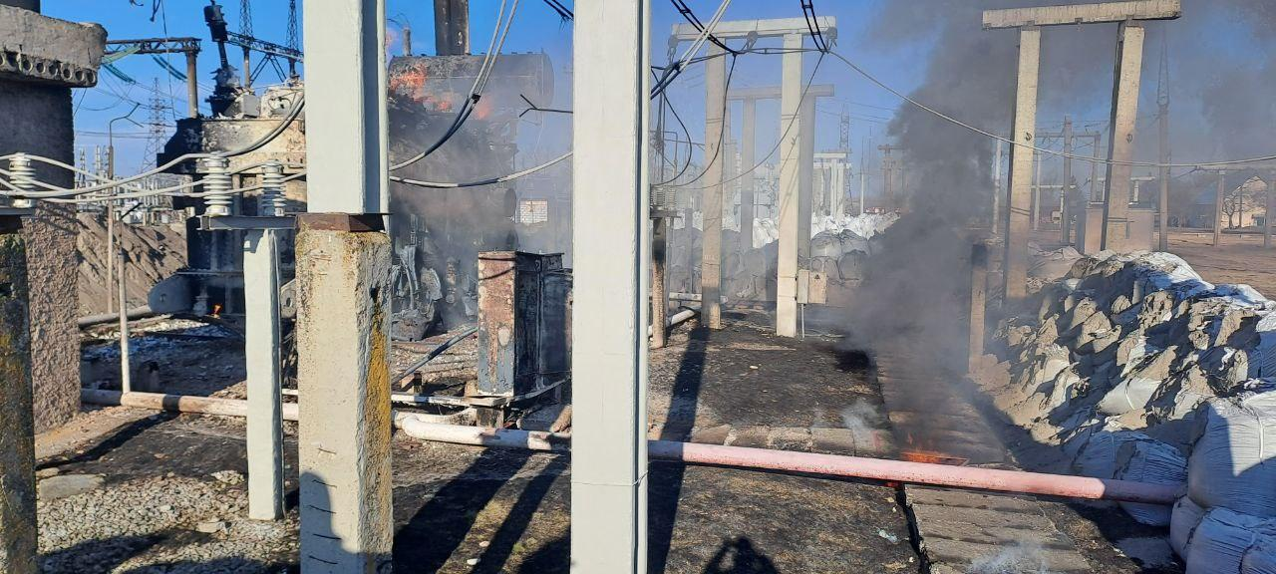
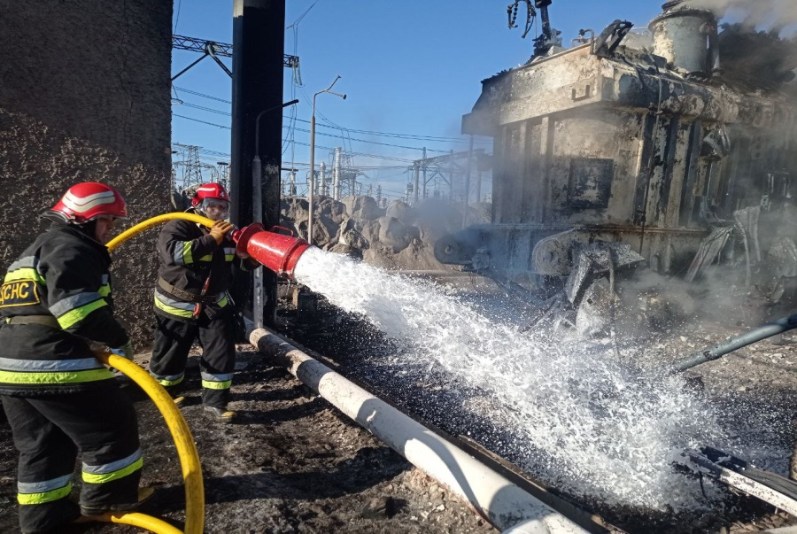
ГУ ДСНС УКРАЇНИ У КІРОВОГРАДСЬКІЙ ОБЛАСТІ
Загрози що можуть вплинути на стале функціонування систем життєзабезпечення та життєдіяльності населення області.
Порушення сталого функціонування об’єктів критичної інфраструктури області внаслідок військової агресії.

Slide 12
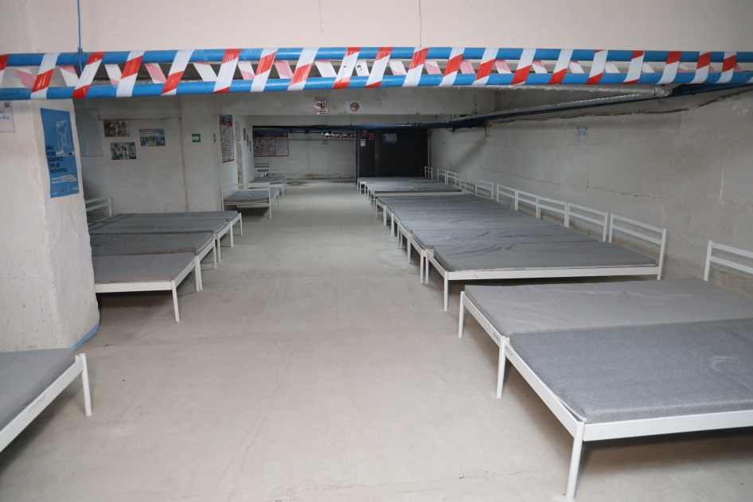
ГУ ДСНС УКРАЇНИ У КІРОВОГРАДСЬКІЙ ОБЛАСТІ
Загрози що можуть вплинути на стале функціонування систем життєзабезпечення та життєдіяльності населення області.
Стале функціонування та можливість укриття населення в об’єктах фонду захисних споруд цивільного захисту області уразі оголошення сигналу “Повітряна тривога”.
На сьогоднішній день в області обліковано 2128 об’єктів укриття, із яких 652 захисні споруди цивільного захисту (150 сховищ та 502 протирадіаційних укриття) та 1476 найпростіших укриттів. Станом на 01 січня 2024 року здійснено комісійні обстеження 100% об'єктів фонду захисних споруд, із яких 2024 придатні, що становить 95 % . У 2023 році покращено показник готовності на 16 од.

Slide 13
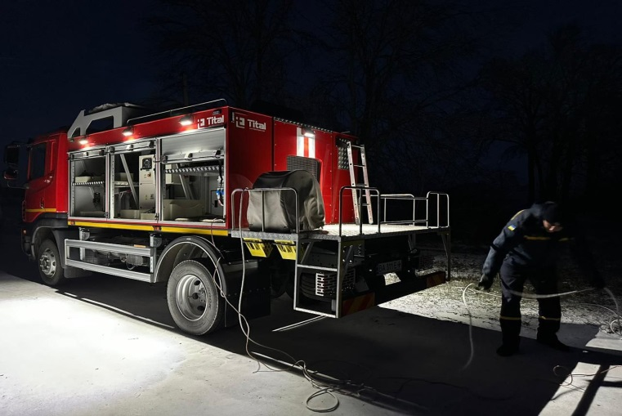
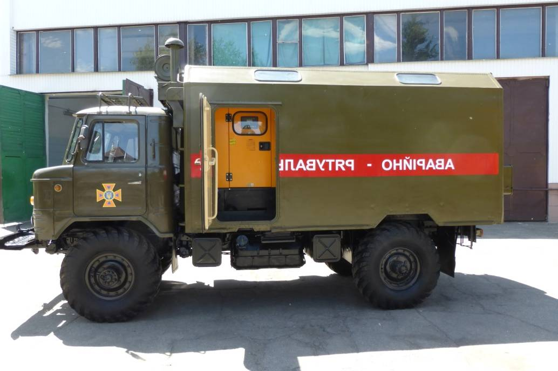
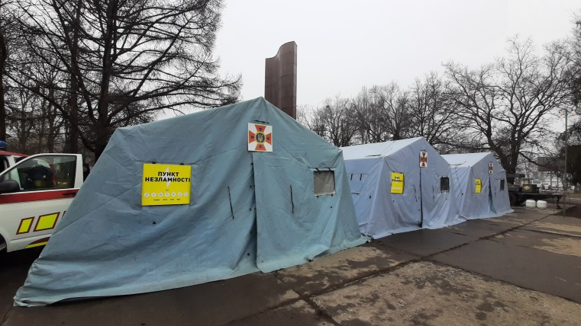
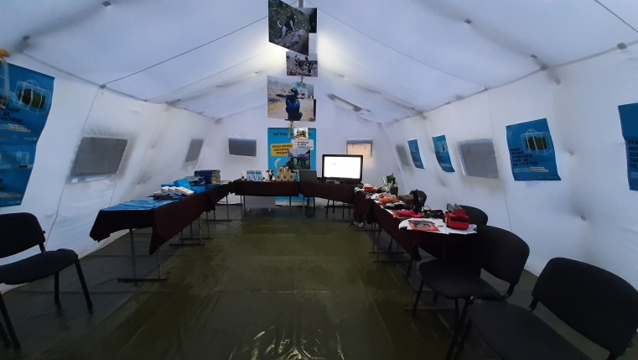
ГУ ДСНС УКРАЇНИ У КІРОВОГРАДСЬКІЙ ОБЛАСТІ
Загрози що можуть вплинути на стале функціонування систем життєзабезпечення та життєдіяльності населення області.

Slide 14
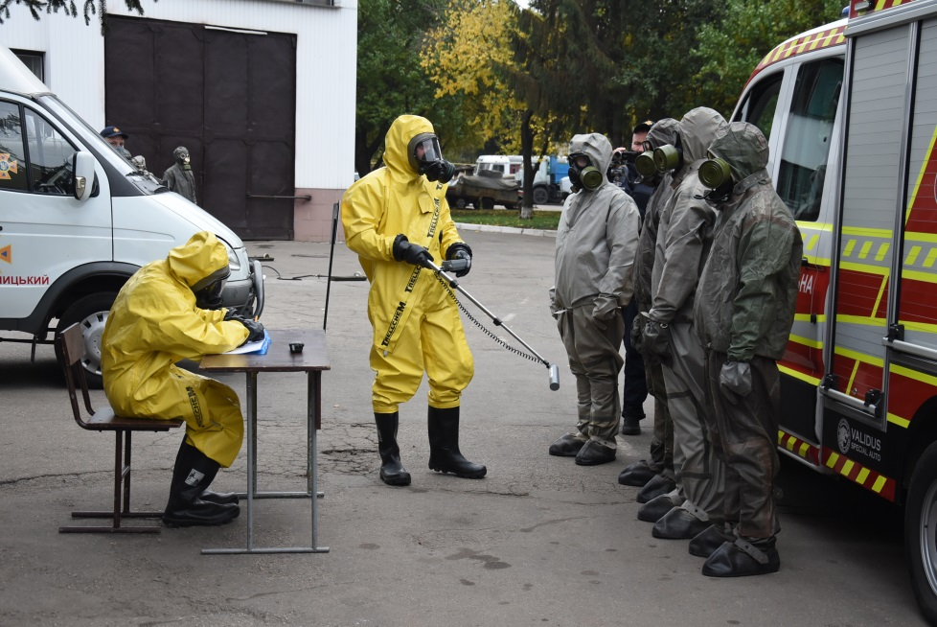
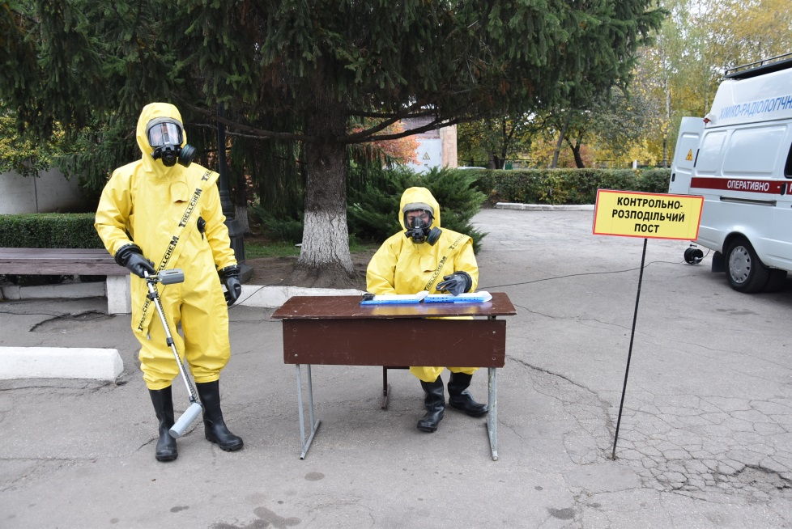
ГУ ДСНС УКРАЇНИ У КІРОВОГРАДСЬКІЙ ОБЛАСТІ
Загрози що можуть вплинути на стале функціонування систем життєзабезпечення та життєдіяльності населення області.
Реагування на радіаційні та хімічні загрози на території області

Slide 15
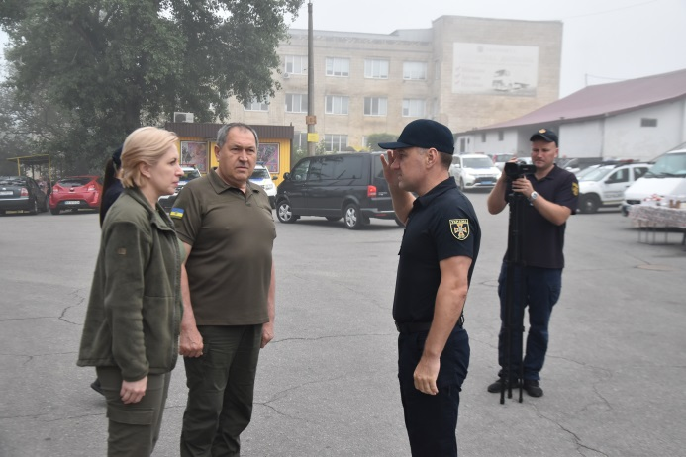
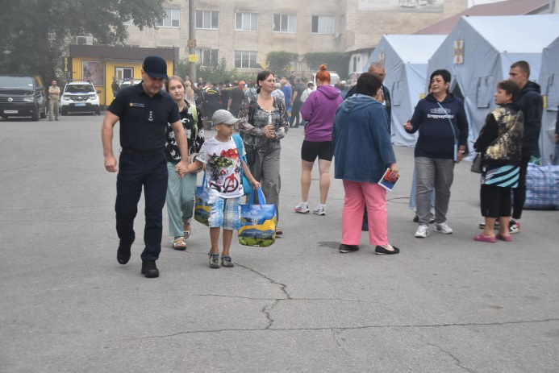

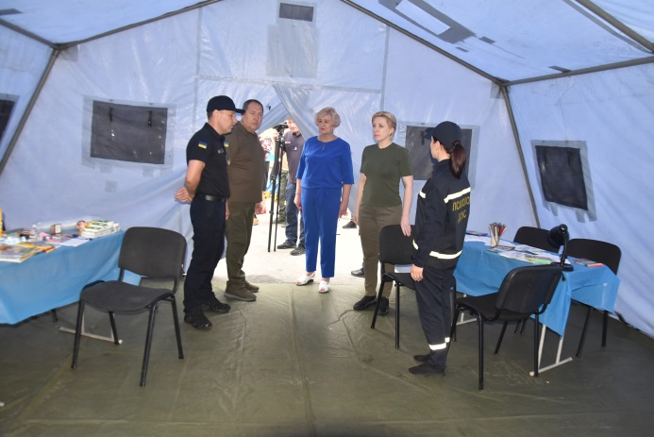
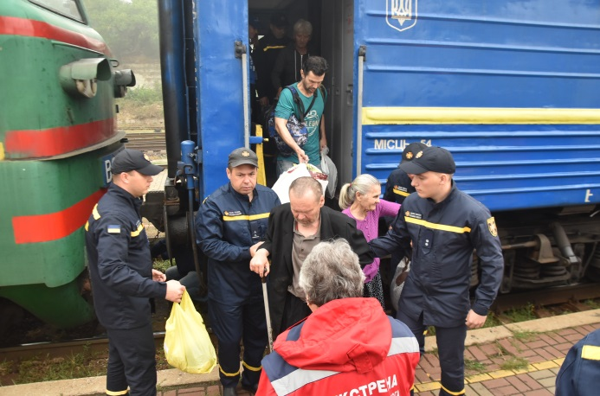
ГУ ДСНС УКРАЇНИ У КІРОВОГРАДСЬКІЙ ОБЛАСТІ
Взято участь в зустрічі 36 евакуаційних потягів із внутрішньо - переміщеними особами загальною чисельністю 3865 осіб

Slide 16
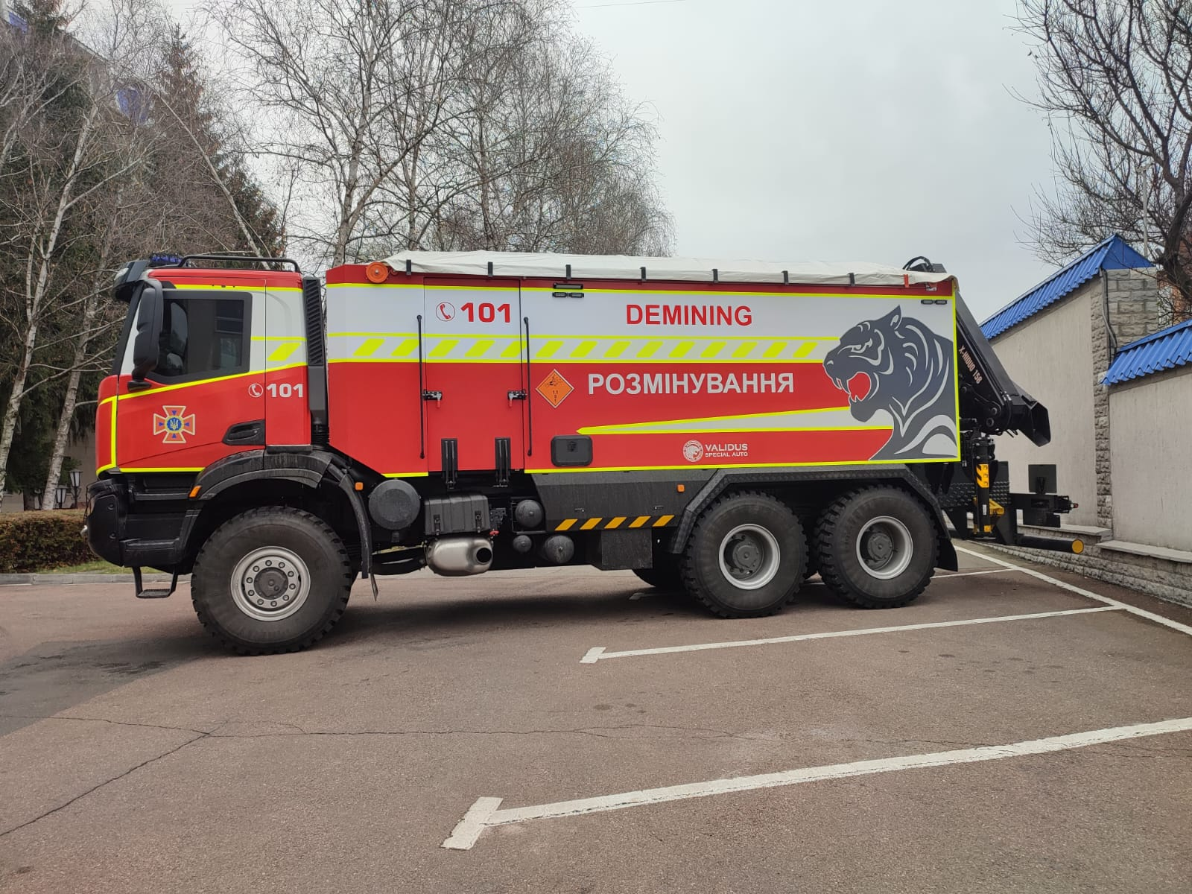
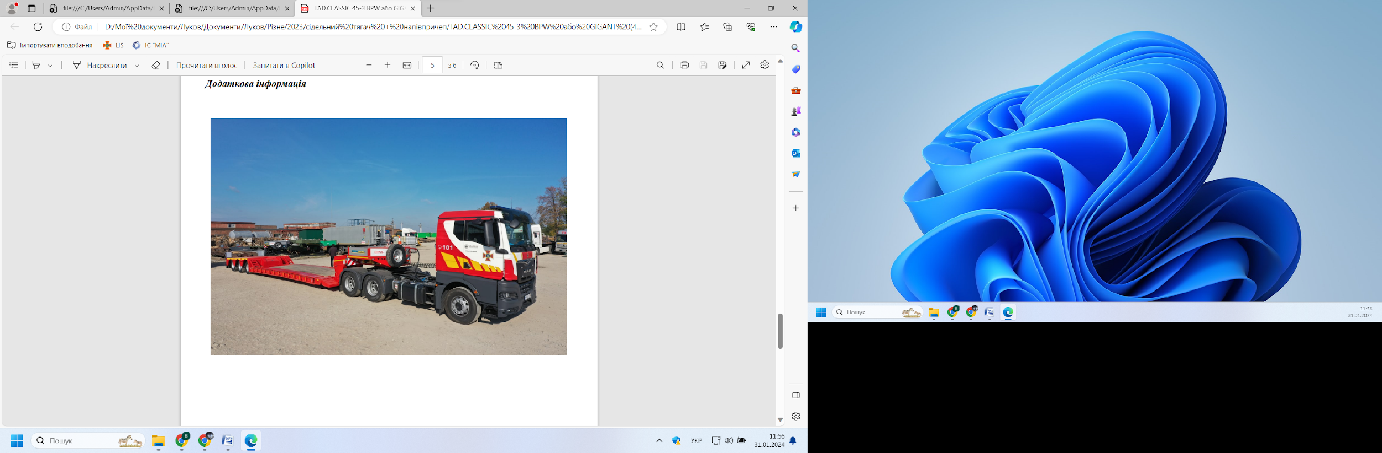
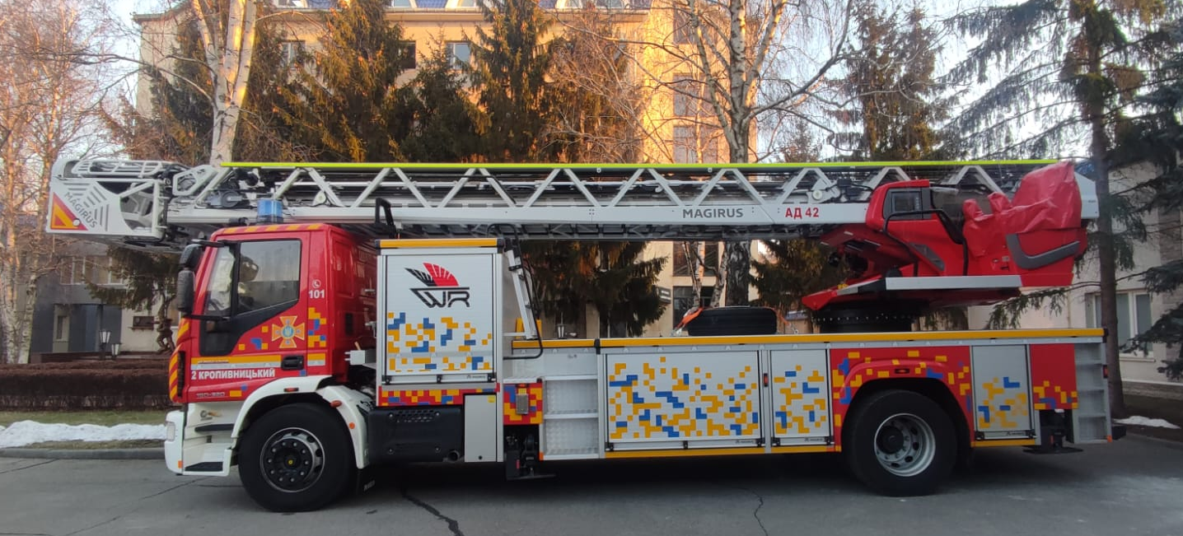
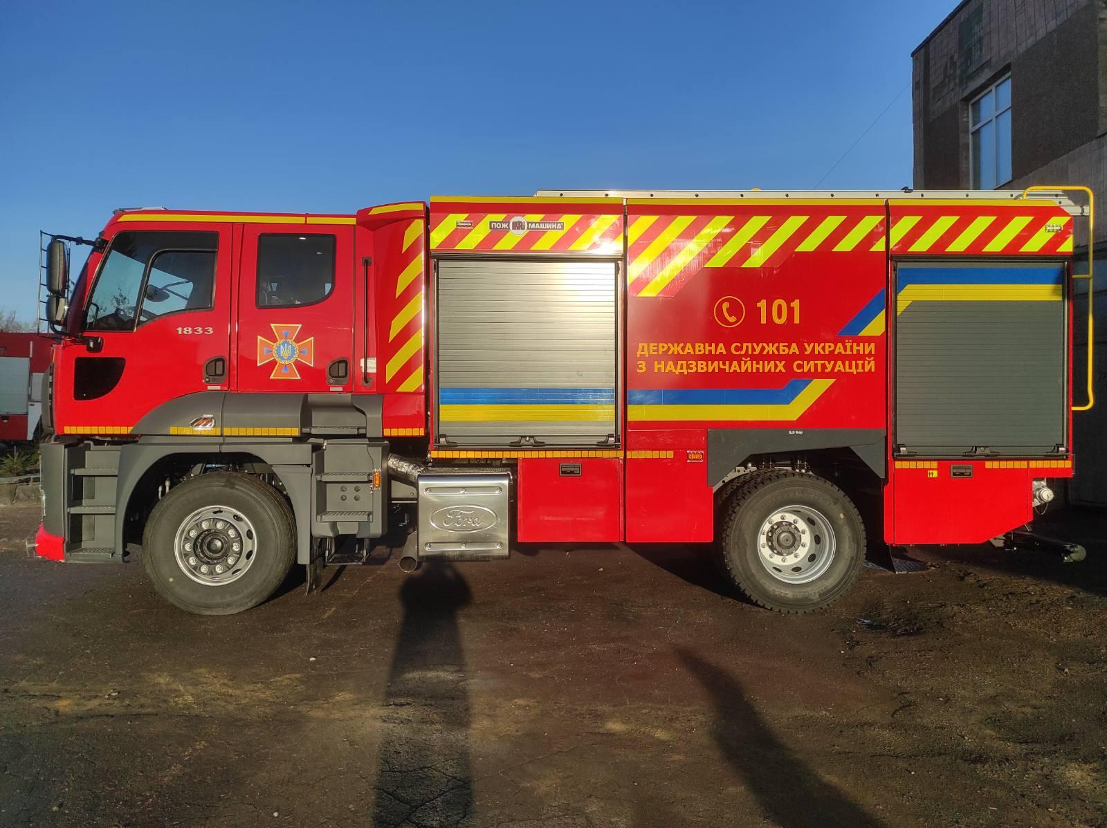
ГУ ДСНС УКРАЇНИ У КІРОВОГРАДСЬКІЙ ОБЛАСТІ
Отримано та придбано 43 од. транспортних засобів сучасного зразка. В якості гуманітарної та благодійної допомоги отримано 81 од. транспортних засобів різного призначення.

Slide 17
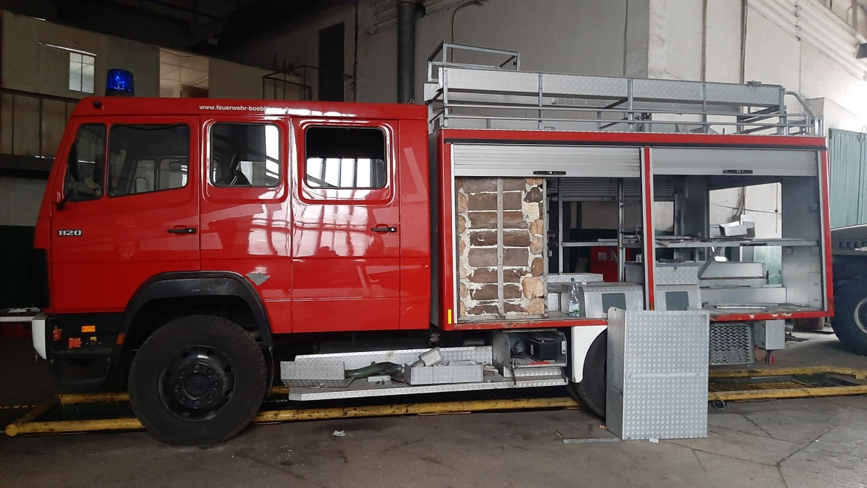
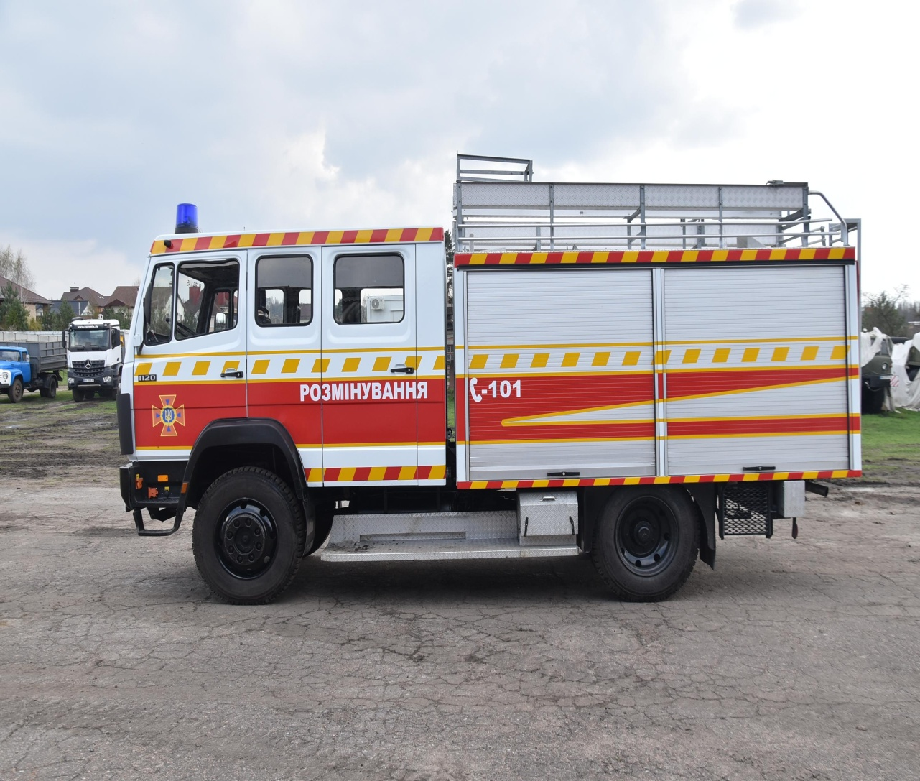
ГУ ДСНС УКРАЇНИ У КІРОВОГРАДСЬКІЙ ОБЛАСТІ
Проведено переобладнання 16 од. транспортних засобів. Вартість переобладнання становить – 2 млн. 954 тис. грн. Орієнтовна вартість придбання аналогічних транспортних засобів – 72 млн. 450 тис. грн.
До
Після
Вартість транспортного засобу, грн
10 млн. грн.
Вартість переобладнання, грн
332 тис. 029 грн.
Економія коштів державного бюджету, грн
9 млн. 667 тис. 971 грн.

Slide 18
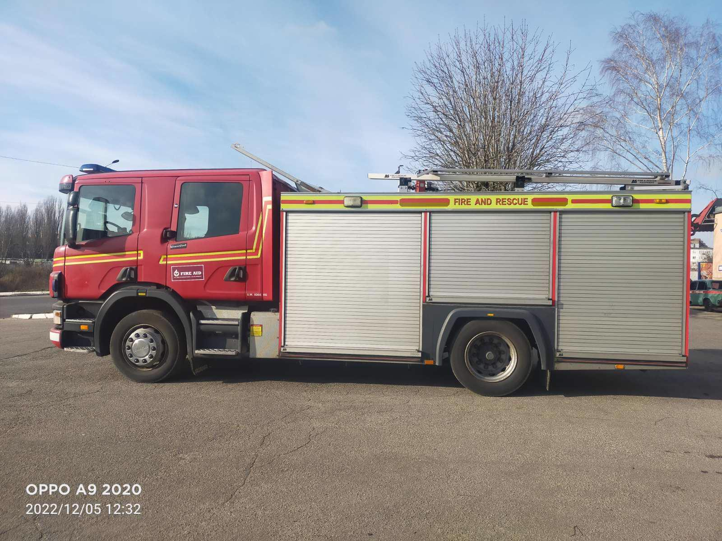
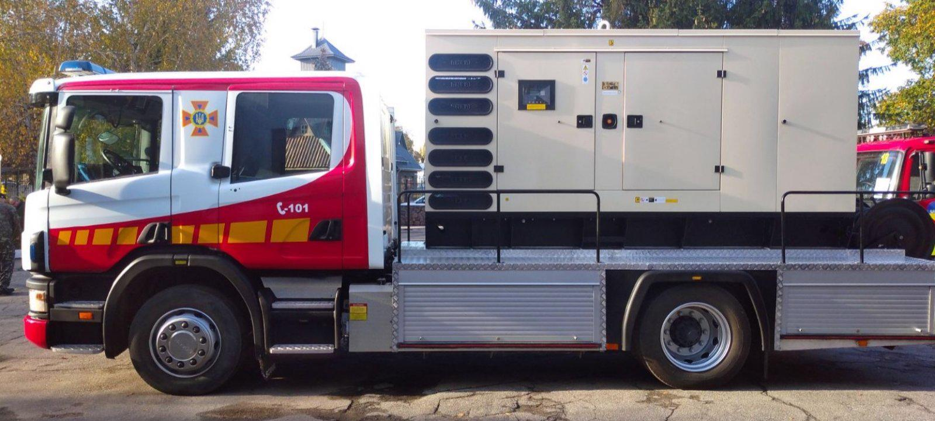
ГУ ДСНС УКРАЇНИ У КІРОВОГРАДСЬКІЙ ОБЛАСТІ
Проведено переобладнання 16 од. транспортних засобів. Вартість переобладнання становить – 2 млн. 954 тис. грн. Орієнтовна вартість придбання аналогічних транспортних засобів – 72 млн. 450 тис. грн.
До
Після
Вартість транспортного засобу, грн
10 млн. грн.
Вартість переобладнання, грн
438 тис. 653 грн.
Економія коштів державного бюджету, грн
9 млн. 561 тис. 347 грн.

Slide 19
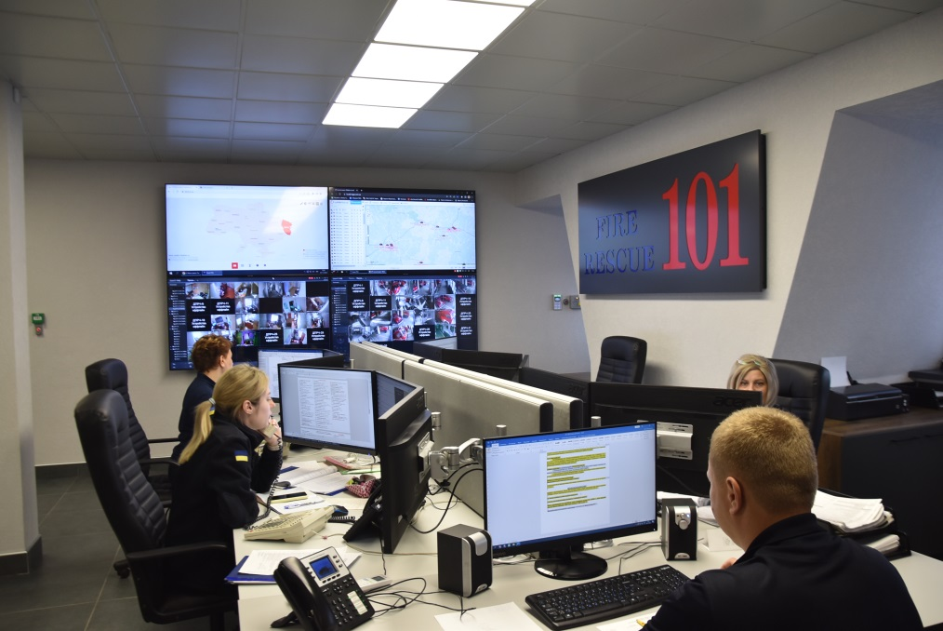
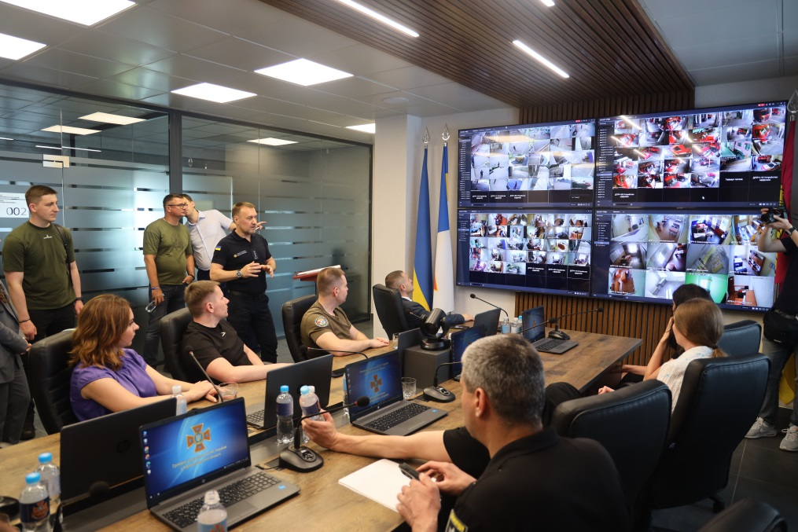
ГУ ДСНС УКРАЇНИ У КІРОВОГРАДСЬКІЙ ОБЛАСТІ
У жовтні 2022 року створено Центр управління в надзвичайних ситуаціях. Основними завданнями якого є координація дій органів управління та сил цивільного захисту, здійснення моніторингу, збирання, обробки, інформації про обстановку в зоні можливого виникнення надзвичайної ситуації або небезпечної події.

Slide 20
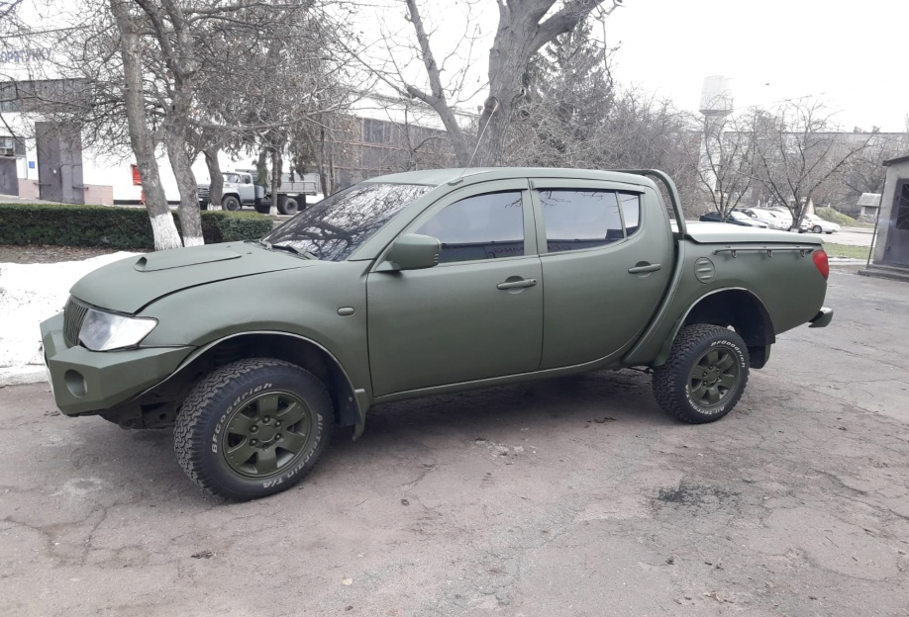
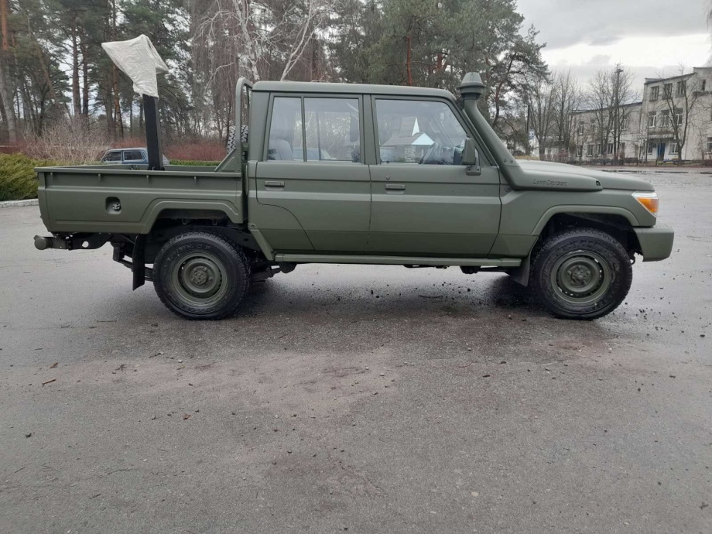
ГУ ДСНС УКРАЇНИ У КІРОВОГРАДСЬКІЙ ОБЛАСТІ
В рамках допомоги Збройним Силам України проведено роботи з ремонту та фарбування автомобілів типу пікап для підрозділів, які формують вогневі групи у кількості 41 одиниці. Робота за даним напрямком продовжується.

Slide 21
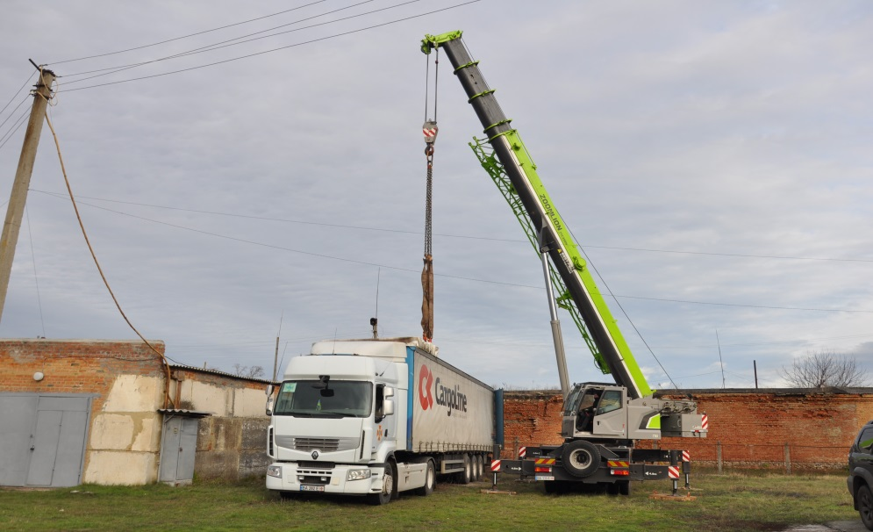

ГУ ДСНС УКРАЇНИ У КІРОВОГРАДСЬКІЙ ОБЛАСТІ
Для забезпечення потреб підрозділів які базуються на території області, за рішенням керівництва ОВА, постійно надається інженерна техніка з обслугою.

Slide 22




ГУ ДСНС УКРАЇНИ У КІРОВОГРАДСЬКІЙ ОБЛАСТІ

Slide 23


ГУ ДСНС УКРАЇНИ У КІРОВОГРАДСЬКІЙ ОБЛАСТІ
Взаємодія з підрозділами Головного управління Національної поліції та підрозділом Національної гвардії Кіровоградської області

Slide 24
В цілому підпорядковані підрозділи Головного управління готові до виконання завдань за призначенням.

